Slide 1
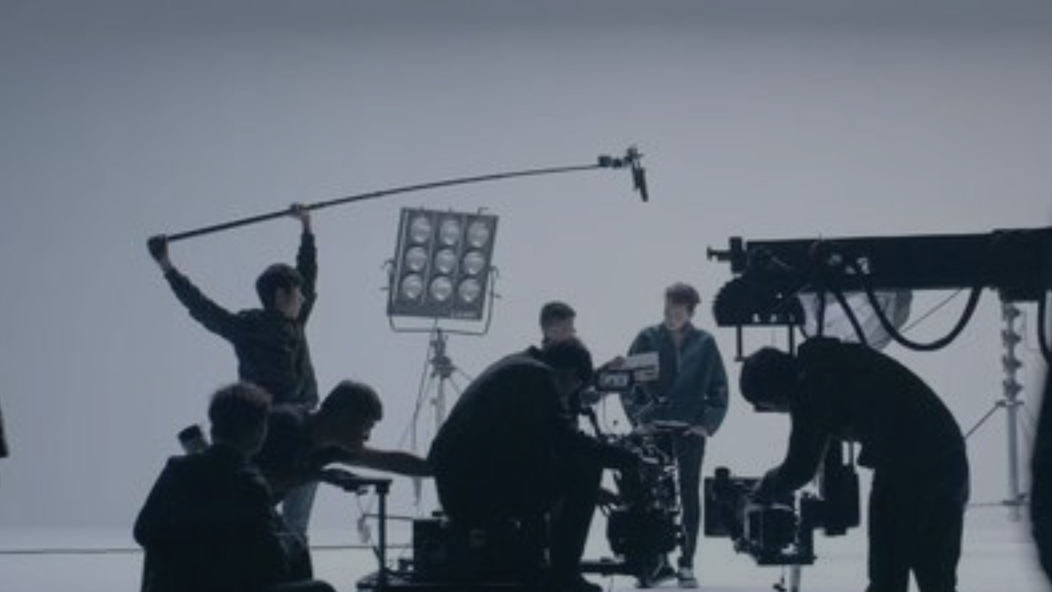
STUDIOVIBE
CREATIVE. VIBRANT. LIVE
K-콘텐츠 IP를 만들고 키우는 글로벌 IP 스튜디오
Notes:
STUDIOVIBE 회사 소개 자료입니다.

Slide 2



콘텐츠에서 시작해 IP로 확장합니다
01
02
03
IP 기획·제작
부가사업 확장
글로벌 진출
스포츠 스타와 함께하는 예능·토크쇼를 직접 기획하고 제작합니다
콘텐츠 IP를 굿즈·이벤트·브랜드 협업으로 넓혀 갑니다
한국-베트남 공동 프로젝트로 아시아 시장을 엽니다
Notes:
STUDIOVIBE의 세 가지 사업 축입니다.

Slide 3



대표 프로젝트
메트로박
야구로드
더 넥스트
Metro Park
Baseball Road
THE NEXT
박용택·유희관이 전국 야구장에서 팬을 만나는 길거리 야구 토크쇼
박용택·이대호가 아시아 야구 도시를 떠도는 글로벌 야구 여행기
베트남 e스포츠 유망주의 프로 데뷔를 돕는 한-베 오디션
야구 토크쇼
야구 여행 예능
e스포츠 오디션
Notes:
홈페이지에 소개된 최근 완료 프로젝트 세 가지입니다.

Slide 4
매출은 4년 만에 약 5배로 성장했습니다
58억
2025년 매출
+48%
연평균 성장률 (2021–25)
Notes:
매출 수치는 예시입니다. 차트를 마우스 오른쪽 버튼으로 눌러 '데이터 편집'에서 실제 값으로 바꾸고, 오른쪽 숫자 박스도 함께 수정하세요.

Slide 5




기획부터 IP 확장까지 한 팀이 함께합니다
STEP 1
STEP 2
STEP 3
STEP 4
기획
제작
유통
IP 확장
출연진·포맷·타깃을 함께 설계
촬영·편집·후반 작업 원스톱
OTT·유튜브·해외 채널 배급
굿즈·이벤트·후속 시즌 개발
Notes:
협업 프로세스 4단계입니다.

Slide 6



미팅 예약 안내
문의 남기기
홈페이지 Get In Touch 폼에 이름·이메일·제안 내용을 남겨 주세요
상담 가능 시간
평일 10:00 – 19:00
일정 확정
담당자가 영업일 2일 안에 회신해 미팅 날짜를 정합니다
주말·공휴일 휴무
미팅 진행
프로젝트 문의와 협업 제안을 환영합니다
온라인 또는 스튜디오 방문, 약 1시간 동안 진행합니다
Notes:
미팅 예약 절차와 상담 시간입니다. 상담 시간과 회신 기간은 예시이므로 실제 운영 기준으로 바꾸세요.

